Slide 1
El cultivo
¿Cómo usar el método de complementariedad de las formas para resolver un problema?

Slide 2
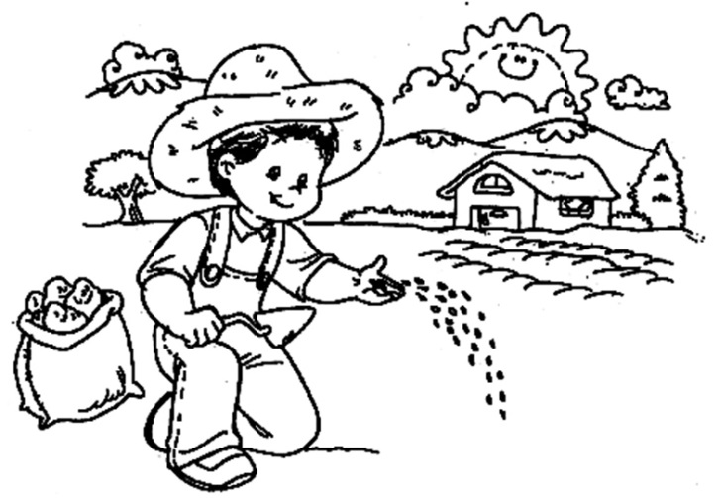
El cultivo
Don Pedro tiene un terreno de forma cuadrada y quiere sembrar papa, sin embargo encontró que una zona no es cultivable porque es muy pedregosa.
Si la zona fértil posee una cerca construida en forma de polígono y su área corresponde a tres cuartas partes del terreno.

Slide 3
Debe establecerse cuáles de los siguientes dibujos podrían corresponder al terreno del agricultor

Slide 4
Sebastián tiene la razón cuando dice que la figura L no podría ser el terreno de Don Pedro. Para justificarlo hizo varios dibujos y explicó por escrito

Slide 5
Paso 1. Área total del rompecabezas. El área total de terreno de don Pedro es de_____ unidades cuadradas

Slide 6
El área total de terreno de don Pedro es de 16 unidades cuadradas

Slide 7
Paso 2. Área de las figuras complementarias. La zona pedregosa está compuesta por los siguientes polígonos
Polígono | Rectángulo | Triángulos pequeños | Triángulo grande
Áreas | ___ u² | ___ u² | ___u²

Slide 8
La zona pedregosa está compuesta por los siguientes polígonos
Polígono | Rectángulo | Triángulos pequeños | Triángulo grande
Áreas | 2 u² | 2 u² | 2 u²

Slide 9
Paso 3. área de la figura principal. Para calcular el área de la zona fértil restamos del área total del terreno el área de la zona pedregosa así:
Área total del terreno | menos | Área de la zona pedregosa | igual | Área de la zona fértil

Slide 10
Para calcular el área de la zona fértil restamos del área total del terreno el área de la zona pedregosa así:
Área total del terreno | menos | Área de la zona pedregosa | igual | Área de la zona fértil
16 | - | 6 | = | 10

Slide 11
Paso 4. Revisión de las condiciones del problema
Recordemos que área de la zona fértil corresponde a tres cuartas partes del terreno total en el cultivo de don Pedro, pero en este caso, observamos que 10 no corresponde a las ¾ partes de 16. ¿Cómo podemos comprobarlo?
Área total del terreno | menos | Área de la zona pedregosa | igual | Área de la zona fértil
16 u² | - | 6 u² | = | 10 u²

Slide 12
Estableciendo una razón entre las áreas.
10/16 se puede simplificar a 5/8 lo cual no corresponde a ¾ .
¾ de 16 no corresponde a 10. Veamos:
16 dividido entre 4 es igual a 4.
Ahora, 4 multiplicado por 3 es 12 y no 10.
Conclusión: El terreno analizado por Sebastián no corresponde al terreno de Don Pedro.

